Slide 1

الوحدة الثانية
التعامل مع المستندات

Slide 2
الدرس الرابع
التدقيق و الطباعة

Slide 3



استراتيجية (حل المشكلة) ربط بمادة المهارات الرقمية
طلبت معلمة مادة المهارات الرقمية من الطالبات عمل خارطة لوحدة مكونات الحاسب المادية .
وطلبت منهم أن تكون الخارطة مرتبة و ذات ألوان جذابة و سهلة الفهم وتكون على خطوات واضحة .
ماذا تقترحي على الطالبات ؟

Slide 4
ملاحظة:
استخدام الحاسب يحتاج مهارة علمية
وممارسة مستمرة وليس مجرد دراسة نظرية

Slide 5
سنتعلم في هذا الدرس
5
2
1
الطباعة
البحث عن المرادفات
التدقيق و التحقق من الأخطاء

Slide 6
في بعض الأحيان و أثناء كتابتك في مايكروسوفت وورد يتم تسطير الكلمات بخط أزرق أو أحمر متموج يحدث هذا لأن البرنامج يتحقق تلقائيا من الأخطاء الإملائية والنحوية وبناء الجملة، ويستخدم مايكروسوفت وورد تسطير الكلمات باللون الأحمر أو الأزرق أو لتمييز أنواع هذه الأخطاء
> التسطير الأحمر يعني وجود خطأ إملائي
> التسطير الأزرق يعني وجود خطأ نحوي.

Slide 7
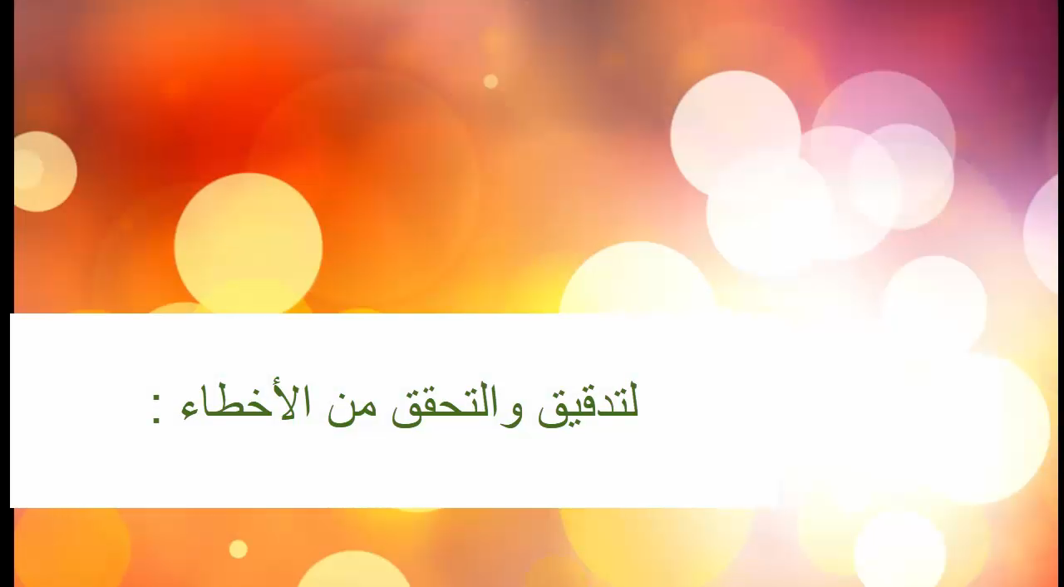

1- التدقيق والتحقق من الأخطاء

Slide 8
هناك طريقة أكثر سهولة المراجعة الأخطاء الإملائية في الكتابة من خلال الضغط بالزر الأيمن على الكلمة الخطاء ثم استعراض قائمة الكلمات المقترحة واختيار إحداها.

Slide 9
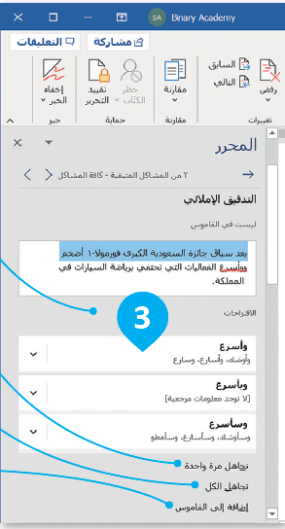
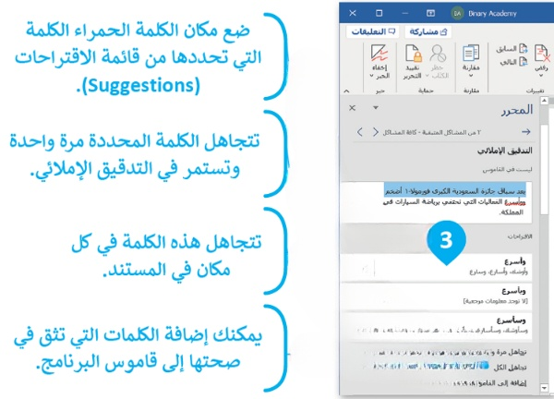



Slide 10
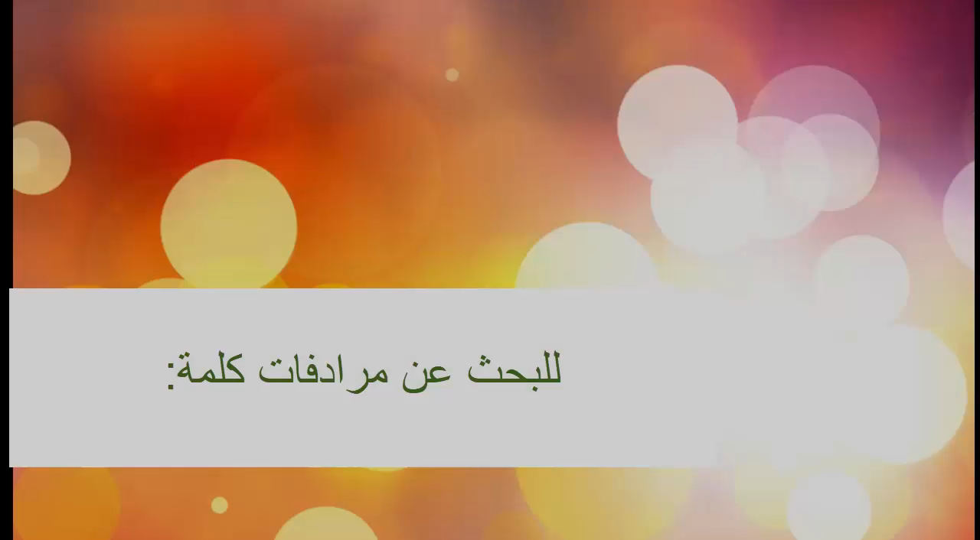
2- البحث عن المرادفات (Thesaurus)
يمكنك البحث عن مرادفات لكلمة باستخدام قاموس المرادفات. وهو يشبه القاموس، ولكن بدلا من وضع التعريفات لإنه يمنحك قائمة بالمرادفات لكلمة معينة. سيظهر قاموس المرادفات على الجانب الأيسر من الشاشة. يبين لك مايكروسوفت وورد أي جزء من الكلمات التي يستخدم فيها اختصارات معينة. يتم تمييز الأسماء ب (اسم)، الأفعال ب (فعل)، الصفات ب (صفة).

Slide 11
توجد طريقة أسهل للعثور على مرادفات كلمة، وذلك من خلال الضغط بزر الفأرة الأيمن على أي كلمة والضغط على
مرادفات (Synonyms).

Slide 12
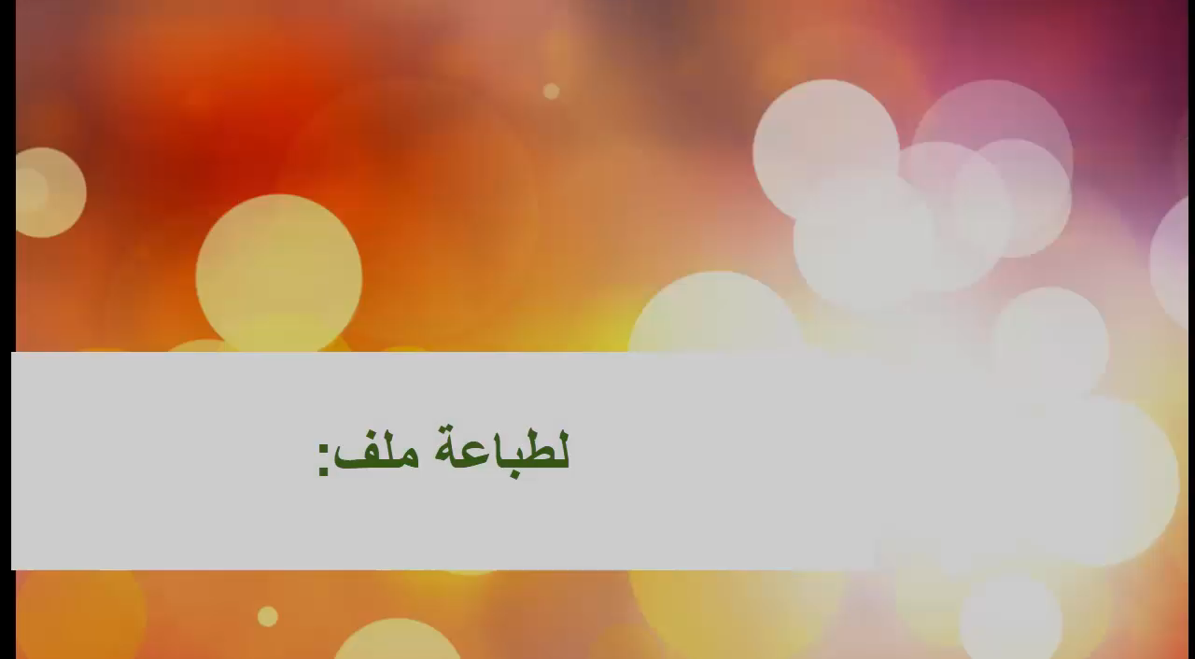
3- الطباعة
من الجيد أن ترى عملك على الشاشة ولكن في بعض الأحيان قد تحتاجه مطبوعا على ورق.

Slide 13
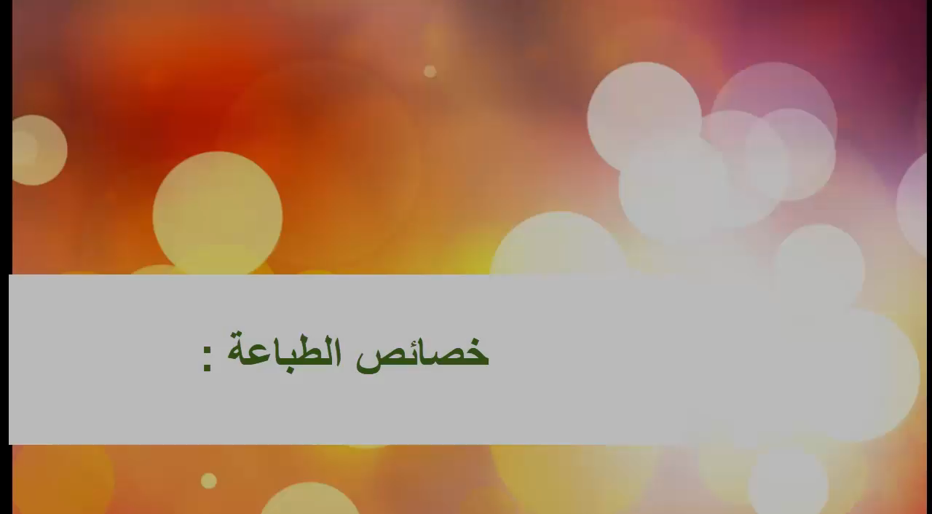

Slide 14
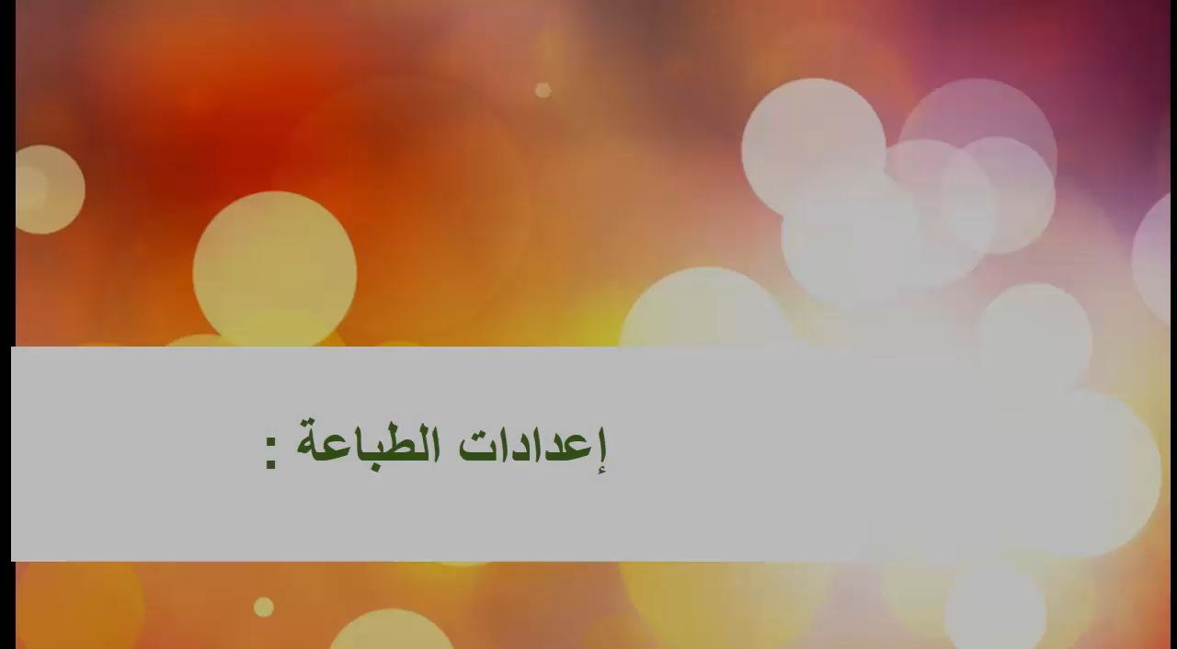

Slide 15
أعد استخدام الأوراق في عملية الطباعة إن أمكن لتقليل انبعاثات غازات الاحتباس الحراري التي يمكن أن تسهم في تغير المناخ، وحماية البيئة.

Slide 16
برامج اخرى
1- ليبر أوفيس رایتر (LibreOffice Writer)
ليبر أوفيس هو مجموعة مجانية من البرامج التي يمكنك تنزيلها من الإنترنت التي تتضمن كل البرامج الأساسية مثل مايكروسوفت أوفيس. يوفر لك ليبر أوفيس رایتر جميع الميزات الرئيسة لمعالجة النصوص. يمكن لهذا البرنامج أيضا التعامل مع ملفات بتنسيق مايكروسوفت وورد.

Slide 17
برامج اخرى
2- صفحات أبل لنظام آي أو إس (Apple Pages)
يستخدم هذا البرنامج لتحرير النصوص في الأجهزة التي تعمل بنظام تشغيل أبل. تتشابه جميع برامج تحرير النصوص في ميزاتها وفي استخدامات الأزرار تقريبا، فإذا كنت تجيد استخدام أحدها فإنك ستجيد تعلم البرامج الأخرى بسهولة. ويمكن في هذا البرنامج تنسيق نصوصك واستخدام الجداول.

Slide 18
برامج اخرى
3- دوکس توجولنظام جوجل آندروید (Docs to Go for Google Android)
يمكن استخدام دوکس تو جو(Docs to Go) مع فعله هو كتابة النص، وادخال العناصر المختلفة مثل الصور أو الرسومات.

Slide 19
شكرا لحسن استماعكم

Slide 20

أحمد الثبيتي
@ahmedTOBITY

